Slide 1
Relatório do teste de usabilidade
PCS3x73 – Interação Humano-Computador
Turma de 2019

Slide 2
Problema que o sistema quer resolver:
O contrato de estágio dos alunos deve passar por uma sequência de aprovações do departamento e da Poli.
O workflow não é atendido pelo sistema de controle dos processos da USP.
O aluno não conhece o workflow nem seus prazos e perde tempo no processo a ponto de inviabilizar o contrato
As secretarias envolvidas têm um número grande de contratos e não consegue administrar corretamente o fluxo.

Slide 3
Proposta de solução: Sistema de monitoramento de contratos de estágio do PCS

Slide 4
Papéis dos usuários
Aluno
Secretaria do PCS
Comissão de estágio
Seção de estágios da Poli
CoC (não participa ativamente, é usuário secundário)

Slide 5
Teste de usabilidade
Feito durante a aula de PCS3x73 – Interação Humano-Computador
Alunos foram selecionados para executar cada um dos papéis do sistema
Outros alunos foram designados como moderadores, devendo acompanhar o fluxo do trabalho e anotar as dificuldades dos participantes.

Slide 6
Processo de teste
TCLE (a tarefa não era obrigatória)
Divisão dos papéis
Pré-teste
Execução do experimento
Pós-teste (SUS)
Debriefing

Slide 7
TCLE
Você está sendo convidado(a) a participar de um teste de usabilidade do sistema de controle dos contratos de estágio do PCS. O objetivo do teste é, em primeiro lugar, complementar a sua formação em usabilidade. O segundo é verificar a qualidade da interação de sistema que será disponibilizado em breve no PCS.
Você não é obrigado(a) a participar. Sua não-participação no teste não exclui a necessidade de participar da aula, mas você pode ficar apenas observando o que vai acontecer.
Sua atividade consiste em preencher um questionário, exercer o papel determinado a você no teste, preencher o questionário pós-teste e participar do debriefing no final da aula. Você participará como usuário(a) ou como moderador(a).
Para os usuários, o sistema exige a sua autenticação com a senha única da USP, mas ela não é armazenada no sistema. Você não precisará fornecer nenhum outro dado pessoal e nenhuma informação sobre você será registrada ao longo do teste.
Se você aceitar participar, preencha o questionário pré-teste em https://forms.gle/YMYEDHxbs3mNLpCu5
Ao preencher o questionário, você expressa seu consentimento em participar do experimento.
Obrigada! Lucia Filgueiras, professora da disciplina.

Slide 8
Questão para reflexão
Por que não é necessário submeter este procedimento ao CEP-USP?
Procure a resposta na resolução CNS 510/2016!
Resposta:
De acordo com o Artigo 1º da CNS 510/2016, parágrafo único:
“ Não serão registradas nem avaliadas pelo sistema CEP/CONEP:
...
VIII - atividade realizada com o intuito exclusivamente de educação, ensino ou treinamento sem finalidade de pesquisa científica, de alunos de graduação, de curso técnico, ou de profissionais em especialização.”

Slide 9
Distribuição de papeis

Slide 10
Alunos e respectivos moderadores
Gianlucca Stresser Nicolosi - Giovanni Araujo Cavalcante
Gustavo Camargo Rosanova - Heitor Kenzo Koga
Hugo Su Zhizuo – Lucas Hideki Hiroki
Luiz Victório de Castro Cruz Martins - Pedro Henrique dos Santos Prado
Rafael Lopez Barone -Guilherme Navarro Borba Adissy
Tiago Yukio Fujii- Stefanie Muroya Lei
Rafael Gomes de Oliveira
Daniel Yoshio Hotta - Leonardo Miranda Lapa
Secretaria do PCS e respectivos moderadores
Chanyee Kim - Bruno Correia Hirata
Everaldo Aparecido Galiano Junior - Renato Rotenberg
Comissão de estágio e respectivos moderadores
Bruno Comenale Azevedo Fuzetti - Daniel Dias Florentino
Donatien Ferdinand Marie Joseph Dujoncquoy - Bruno Andreetto
Seção de estágio e respectivos moderadores
Douglas Mitsuo Yamada Yoshida - Fabio Hideki Saito
Fábio de Almeida Aguiar - Guilherme Kurike Matsumoto
Moderador global
Gabriel Garcia Gomes do O

Slide 11
Os contratos dos estagiários tiveram fluxos diferentes:
aluno 1: Gianlucca Stresser Nicolosi Oliveira aprovado na secretaria, comissão aceita, seção de estágio rejeita, secretaria aprova, passa em todas
aluno 2: Gustavo Camargo Rosanova rejeitado pela secretaria, resubmete e é aprovado em todas
aluno 3,Hugo Su Zhizuo aprovado na secretaria, rejeitado na comissão, resubmete e passa em todas
aluno 4, Luiz Victório de Castro Cruz Martins aprovado na secretaria, comissão manda pra coc, coc aceita, passa nas demais
aluno 5, Rafael Lopez Baroneaprovado na secretaria, comissão manda pra coc, coc rejeita, resubmete e passa em todas
aluno 6, rafael gomes de oliveira aprovado na secretaria, comissão aceita, seção de estágio rejeita, secretaria aprova, passa em todas
aluno 7 Tiago Yukio Fujiiaprovado na secretaria, comissão aceita, seção de estágio rejeita, secretaria rejeita aluno resubmete, passa em todas
aluno 8 Daniel Yoshio Hotta livre

Slide 12
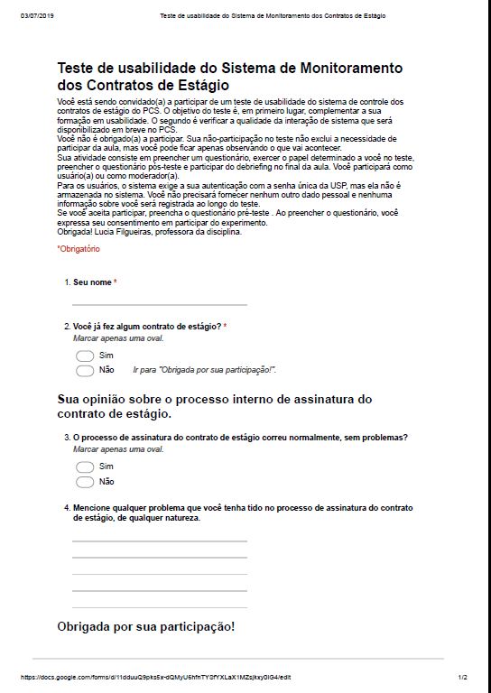
Questionário pré-teste
https://forms.gle/YMYEDHxbs3mNLpCu5

Slide 13
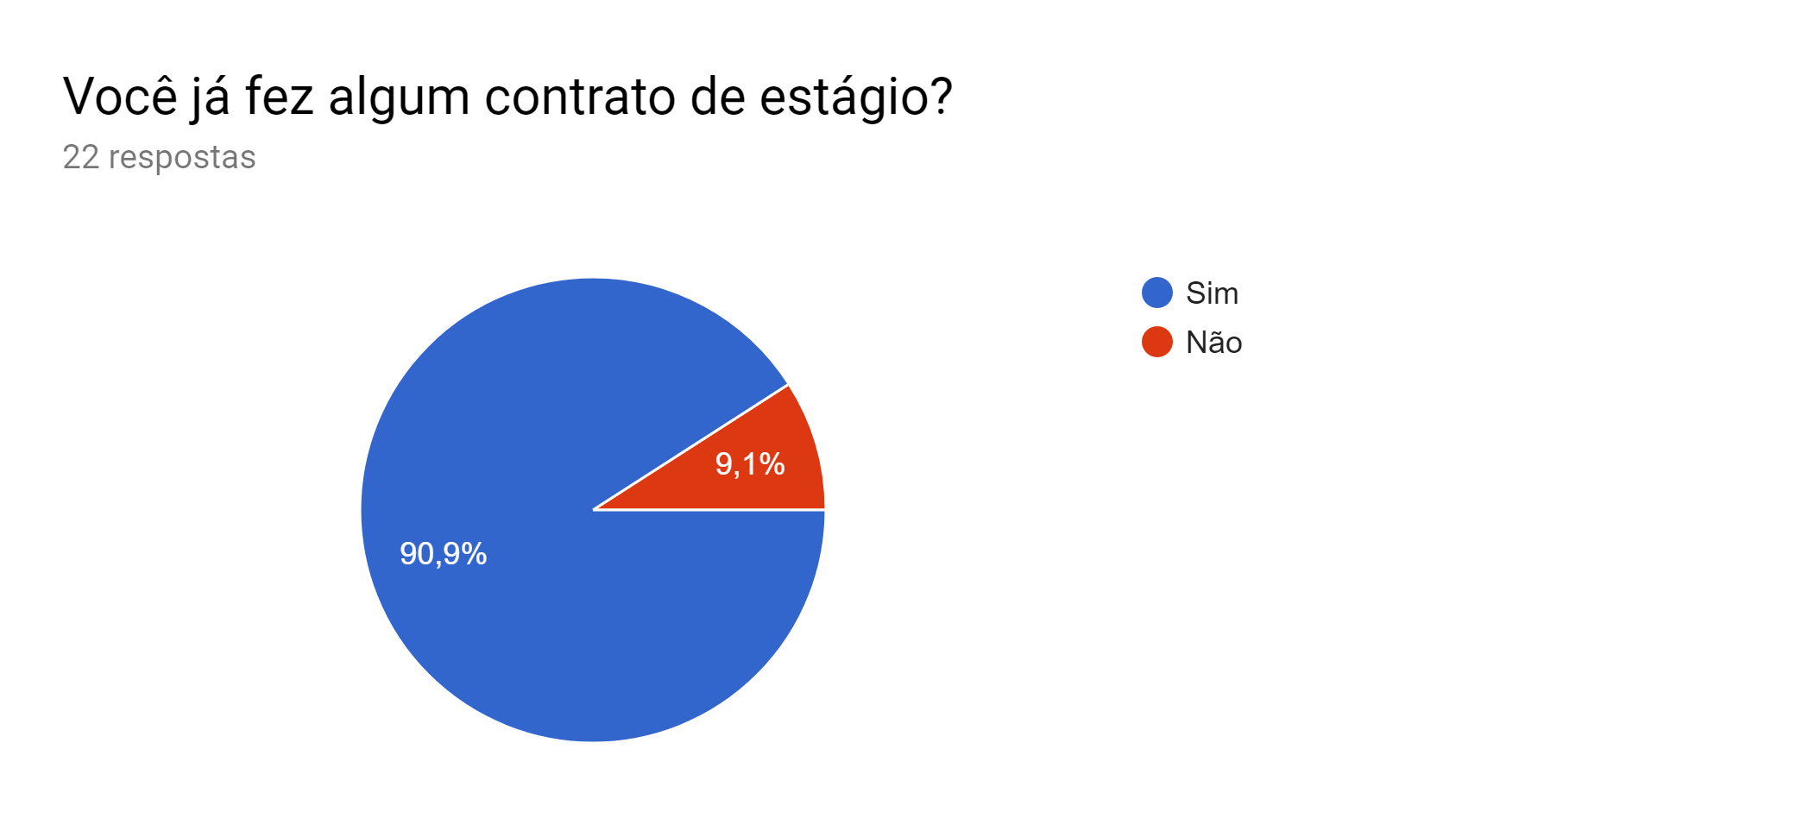
Resultados

Slide 14
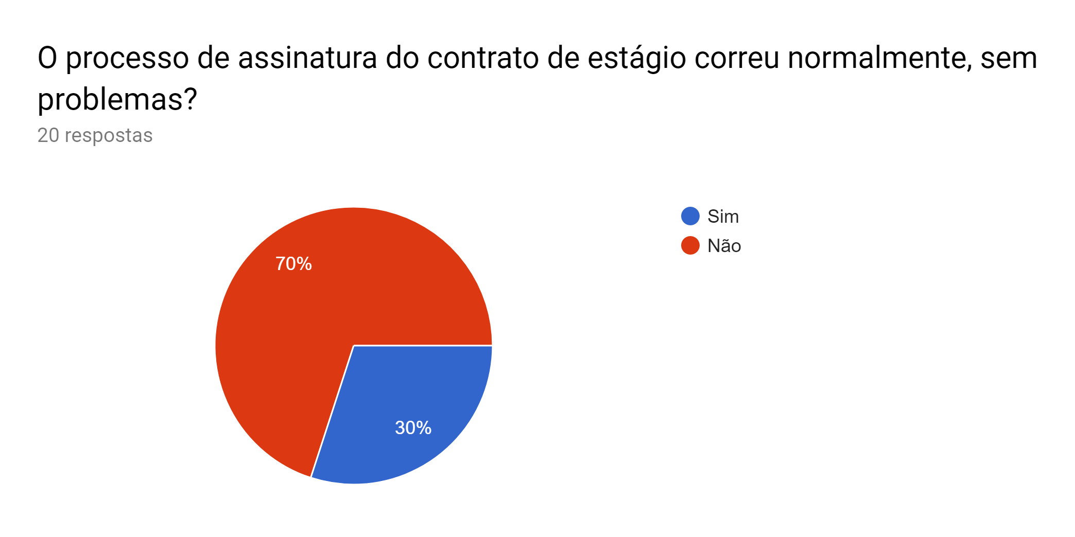
Se o aluno já fez algum contrato de estágio:

Slide 15
Problemas mais comuns (de 14 reclamações)
Lentidão no processo: 9
Informações desencontradas entre a secretaria do PCS e o setor de estágios: 3
Documentos são perdidos ou solicitados novamente: 3
Falta de comunicação: 3
Informação insuficiente ou inadequada: 5

Slide 16
Participação
Os alunos selecionados como participantes tiveram um intervalo de 15 minutos, durante o qual os alunos moderadores receberam um breve treinamento de como deveriam agir no teste.
Os moderadores foram instruídos a não se manifestar durante as tentativas de uso do sistema. Cada moderador sabia o fluxo que o contrato de seu estagiário deveria seguir.

Slide 17
Exemplos das telas do sistema

Slide 19
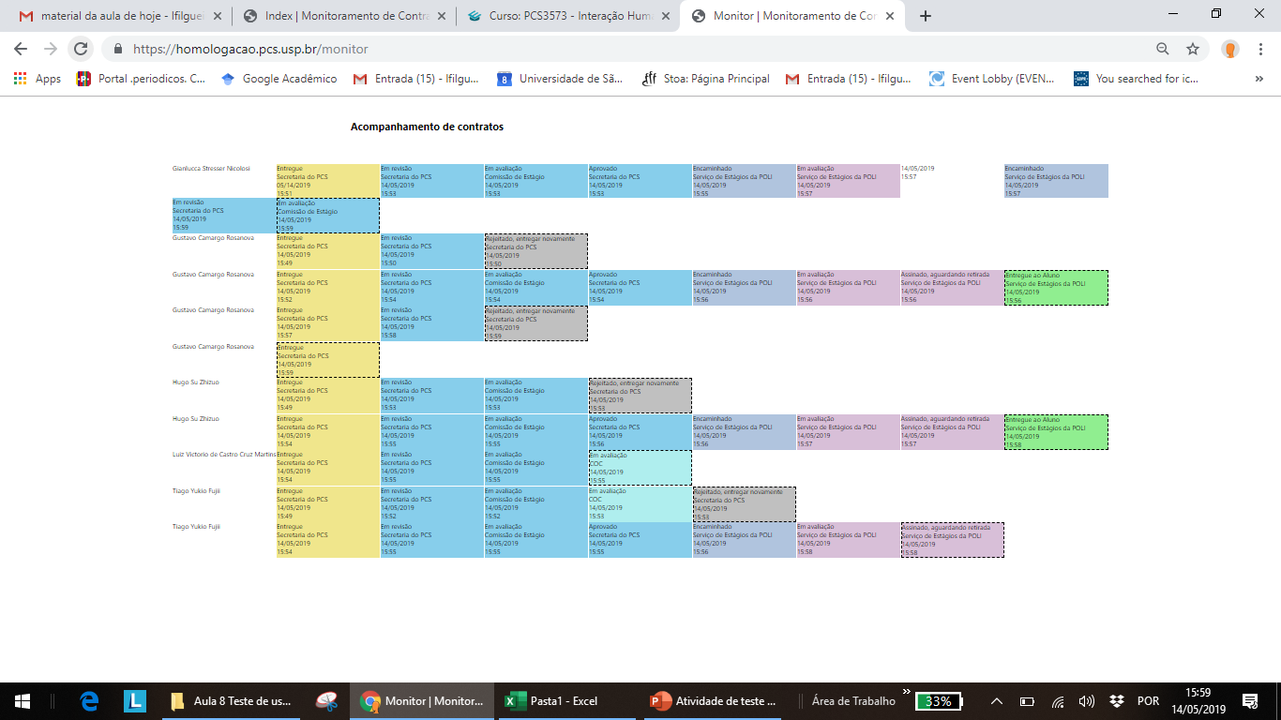

Slide 20
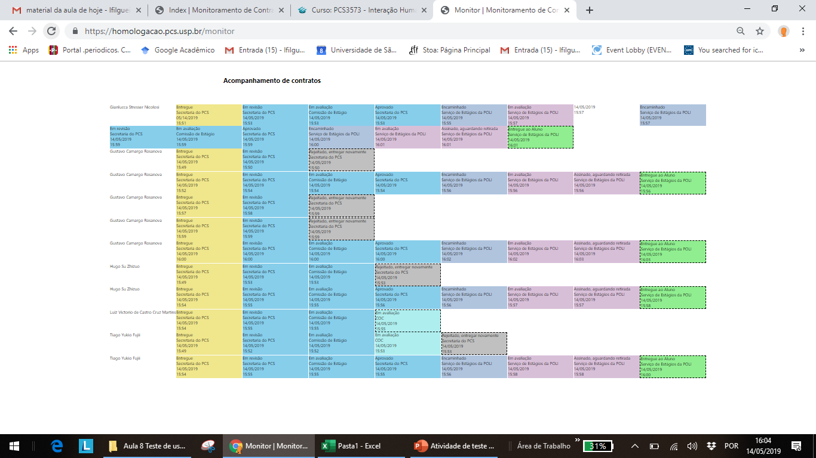

Slide 22
Resultados

Slide 23
Papel: visão geral
Campo de busca é essencial.
Seria de muita ajuda ao aluno se este tivesse acesso ao monitor para acompanhar o status do seu contrato. Neste cenário é importante que haja um feedback do motivo de rejeição da papelada se ocorrer em qualquer ponto do processo.

Slide 24
Papel: Comissão/COC
Não soube bem o que fazer no começo. Deduziu pelo que estava escrito nos cards que a secretaria tinha que fazer algo antes dele Ficou muito confuso quando alguns cards sumiram “Não tem botão nenhum” - Reclamava frequentemente
Tentou clicar desesperadamente pela tela
Ficou muito confuso com o que aconteceu com o gustavo quando o card ele sumiu
Ficou atualizando a tela loucamente. Depois se contentou em atualizar a tela de vez em quando Ficou realmente confuso quando os cards sumiram Não entendeu que ele é a coc Ficou um bom tempo esperando a resposta da COC, sendo que ele é a COC.

Slide 25
Papel: Comissão
O estado "encaminhado" pareceu confuso. Encaminhado de onde para onde? Por que os contratos demoraram para chegar na comissão? O sistema não atualizava sozinho e nem tinha botão para atualizar.

Slide 26
Papel: Secretaria
Sentia certa insegurança, certo receio de errar, principalmente ao notar que os cards dos alunos trocavam de ordem, por exemplo, um card de aluno que era o primeiro no lado esquerdo, após eu clicar em 'Recebendo', foi para o lado direito, dessa vez aparecendo 'Aceitar, 'Recusar' Também houve um caso em que dois alunos adjacentes estavam com a opção 'Recebendo', e eu cliquei em apenas um deles, mas os dois abriram as opções de 'Aceitar' e 'Rejeitar', e os dois foram aceitos simultaneamente
Um aluno enviou um novo contrato, sendo que já tinha um contrato assinado. Nesse caso foi fácil identificar por que eram poucos, mas imagino que poderia ter algum indicador para inconsistências assim... Daria pra trocar para o monitor e usar "CTRL-F", mas talvez seria melhor ter um link para o histórico ou uma mensagem direto no card
Os status não atualizavam sozinhos, sendo necessário recarregar a página, gerando demora para perceber necessidade de ação

Slide 27
Papel: secretaria
Foi difícil de me informar sobre o estado do sistema: não havia navegação e informação sobre a página que estou no momento. O nome do usuário estava sendo usado como H2, seguido pela lista de alunos, sem informação prévia teria dificuldade em induzir qual é a informação que está sendo mostrado. Foi difícil acompanhar situação atual dos cards. Tipografia usado no Estado do contrato era igual das demais informações, faltando destaque para facilitar identificação. A interação com cards poderia ser melhorada: não havia modal de confirmação nas ações, podendo apertar acidentalmente em algum botão e aceitar/recusar contrato. Reordenação dos elementos ao clicar em algum deles dificultou a identificação também. Em geral, as funcionalidades estavam implementadas porém usabilidade de cada um estava bem fraco, na minha visão.

Slide 28
Papel: Secretaria
O usuário (secretaria do PCS) ficou aguardando instruções para começar logar no sistema, e resolveu logar alguns instantes depois. O usuário ficou confuso em relação à apresentação das informações na tela, e demorou um pouco para se acostumar e entender o que estava acontecendo em relação a cada contrato. No início, o usuário tomou algumas ações intuitivamente, ainda sem saber direito do que se tratava. Após uma inspeção mais calma das informações na tela, o usuário foi capaz de entender melhor do fluxo do sistema, ainda que em parte. O usuário também mostrou-se impaciente em relação ao andamento do fluxo do sistema, principalmente pela necessidade de atualizar a página frequentemente ter acesso a novos dados.

Slide 29
Papel: secretaria

Slide 30
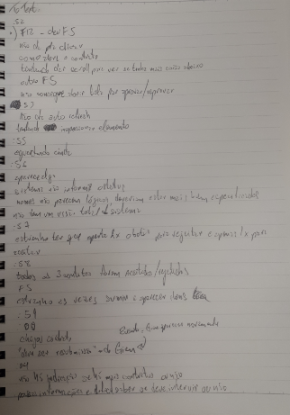
Papel: Seção de estágio
Sistema não é intuitivo. Demora um tempo até entender o que esta acontecendo e para perceber que a tela não esta atualizando automaticamente. Não tem indicação se um novo contrato está por vir ou se ja encerrou as requisições.

Slide 31
Papel: seção de estágios
Login ocorreu sem problemas.
Houve bastante tempo de espera sem que o usuário apertasse f5.
Tentou usar outro browser. Passou do Firefox para o Chrome, mas nada mudou (o “correto” deveria ser apertar f5).
Usuário confuso pois os contratos apareciam mas não havia nenhuma ação possível.
Tentou relogar no sistema para ver se algo mudava.
Ficou confuso pois alguns contratos desapareceram (foram rejeitados por alguma instância).
Reclamou que não possuía controle de nada.
Reclamou que os contratos desapareciam.
Tentou apertar e selecionar vários pontos da tela, sem sucesso.
Conseguiu aprovar o contrato do aluno xxx. À partir de então passou a compreender melhor o fluxo do sistema.
Começou a apertar f5 repetidamente.
Ficou frustrado com a demora da COC (em função do usuário fazendo papel da Comissão, que não sabia ao certo o que fazer após enviar o contrato à COC).
Usuário xxx entrou com pedido diversas vezes, mesmo após ter um contrato aceito.

Slide 32
Papel: Seção de estágios
No começo não tinha ficado claro que o sistema já estava funcionando quando os alunos foram aparecendo na tela não ficou claro que ainda não era para eu mexer. Ao falhar não havia feedback e me confundiu Tinha que dar refresh na página para atualizar o estado da tela. As vezes alunos sumiam do sistema, e depois apareciam de volta.
Achei inconsistente que ao rejeitar tinha que clickar de volta para encaminhar (mas não era possível cancelar), mas ao aceitar ia direto

Slide 33
Papel: aluno
Apesar de o sistema ser bem claro sobre seus estados, a interpretação desses estados pelo usuário não é perfeitamente clara. As descrições dos estados são confusas e podem induzir ao erro.
● A forma como os estados são alterados, através de uma atualização manual do status de cada contrato, pode induzir o sistema a erros ou não detectar alguns erros. Por exemplo: ao encaminhar um contrato da Secretaria para o Setor de Estágios, a pessoa da Secretaria responsável pode marcar como encaminhado um contrato que não foi de fato fisicamente encaminhado por uma falha. Para o usuário isso indicaria que a falha / trava no processo está no Setor de Estágios quando na verdade a causa é que ele não foi encaminhado por falha humana.
Isso poderia ser resolvido / identificado através de redundância na confirmação de encaminhamento, uma confirmação na Secretaria e uma no Setor de Estágios. De preferência a segunda confirmação deveria disponibilizar para a pessoa fazendo a conferência quais contratos espera receber para poder validar que de fato recebeu tudo que foi encaminhado naquele lote

Slide 34
Papel: aluno
O teste da aplicação foi realizada em um iPhone. Inicialmente, houve dificuldade em se realizar o login utilizando no aplicativo utilizando a conta Google quando acessando se o mesmo pelo aplicativo do Google do IPhone. Foi necessário para o funcionamento adequado do mesmo que se usasse o aplicativo do Safari feito isso. Realizado o login enviou-se o contrato de estágio para a secretaria é aguardou-se seu retorno, com o processo estagnando na etapa “aguardando avaliação do CoC”. Em circunstâncias normais isso não indicaria problema ao usuário, visto que não se espera que o processo seja imediato, no entanto como o esperado fosse que o processo se concluísse dentro de 15 minutos pôde-se concluir que talvez tenha ocorrido um erro em algum aspecto do aplicativo que tenha impossibilitado a aprovação ou rejeição do contrato.

Slide 35
Papel: aluno
Na primeira utilização como aluno, ao clicar no botão enviar contrato, a página atualiza mostrando o status do contrato, mas não é possível clicar em mais nenhum botão na página, dando impressão de que a tarefa está finalizada e que o está tudo certo com o contrato. Depois de um tempo, recarreguei a página e descobri que o sistema informa exatamente em qual etapa do processo estou. Seria interessante se a página atualizasse automaticamente quando a situação é modificada. Quando o contrato foi rejeitado pela primeira vez, eu não tive feedback do motivo pelo qual fui rejeitado, mas tentei uma segunda vez usando os mesmos passos de antes. Quando o contrato é aceito, um botão de recolher o contrato aparece, mas não entendi se deveria ou não clicar nele, e qual a sua função

Slide 36
Papel: aluno
Por parte do aluno o sistema é bem simples (e não acho que deveria ser diferente) e de fácil acompanhamento. Seria interessante, por exemplo, adicionar o número de dias úteis de cada etapa, para o aluno ter alguma noção de quando tempo o processo deveria demorar em cada estágio.

Slide 37
Papel: aluno
Os estados do contrato não deixam claro onde o mesmo se encontra e o que deve se esperar acontecer. O sistema deve dizer próximo passo. Interface não intuitiva.

Slide 38
Papel: Aluno
Status de "aprovado" é vago, na minha opinião deve ser adicionado como "aprovado, aguarde email de confirmação para retirada do documento", caso contrário o aluno não sabe se deve fazer algo ou não. Após o primeiro contrato ser aprovado e tentou-se enviar outro, perdeu-se o feedback do primeiro e foi como se o sistema fosse reiniciado.

Slide 39
Papel: Aluno

Slide 40
Papel: aluno

Slide 41
Papel: Aluno

Slide 42
Papel: Aluno
Participei do teste de usabilidade como usuário, participando da simulação de envio de um contrato. Creio que o sistema em si foi de simples utilização, já que só foi necessário ação no início e no fim do fluxo, e foi possível acompanhar o que acontecia em dado momento. As ações eram intuitivas também, e o método de login é agradável. O maior problema de usabilidade foi não saber quais eram as etapas e o que esperar a seguir. Quando o status foi alterado para APROVADO, por exemplo, imaginei que aquele poderia ser o final do fluxo, sendo surpreendido quando vi que ainda havia mais. Saber em que ponto do processo o contrato está e o falta (até com gráficos, talvez?) acrescentaria bastante ao sistema.

Slide 43
Papel: Aluno
Achei o sistema muito simples de utilizar e intuitivo, acredito q atende bem ao propósito para o qual foi concebido, apenas me incomodou um pouco o fato de ter uma grande espaço vazio na tela

Slide 44
Questionário pós-teste: SUS
Este questionário é padrão na área de usabilidade, embora sua eficácia seja bastante limitada.
O SUS foi criado por John Brooke em 1986
Pode ser usado para avaliar qualquer coisa: produtos, serviços, hardware, software, websites, aplicações
Critérios que o SUS ajuda a availar:
Eficácia (os usuários conseguem completar seus objetivos?)
Eficiência (quanto esforço e recursos são necessários para isso?)
Satisfação (a experiência foi satisfatória?)
A média do SUS é 68 pontos. O ideal é que o número seja superior.

Slide 45
Preencha o questionário pós-teste
O questionário consiste de 10 perguntas, e para cada uma delas o usuário pode responder em uma escala de 1 a 5, onde 1 significa Discordo Completamente e 5 significa Concordo Completamente.
https://forms.gle/jY9uxRLZuMp7bmcD9

Slide 46
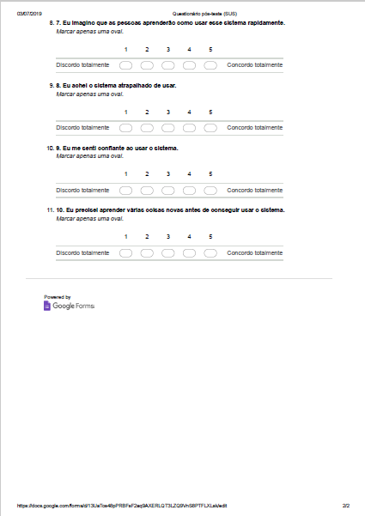
SUS

Slide 47
Cálculo do score SUS
O cálculo do score de usabilidade do SUS precisa inverter a escala no caso de perguntas de conotação negativa.

Slide 48
No sistema avaliado, o score foi 60,5

